Slide 1

Praktyczny wstęp do Machine Learning
Mateusz Rogowski
Pythonist & Data Scientist
m.rogowski90@gmail.com
WWW.4DEVELOPERS.ORG.PL
03.04.2017 WARSZAWA

Slide 2

#DataScience
#MachineLearning
#DeepLearning

Slide 3
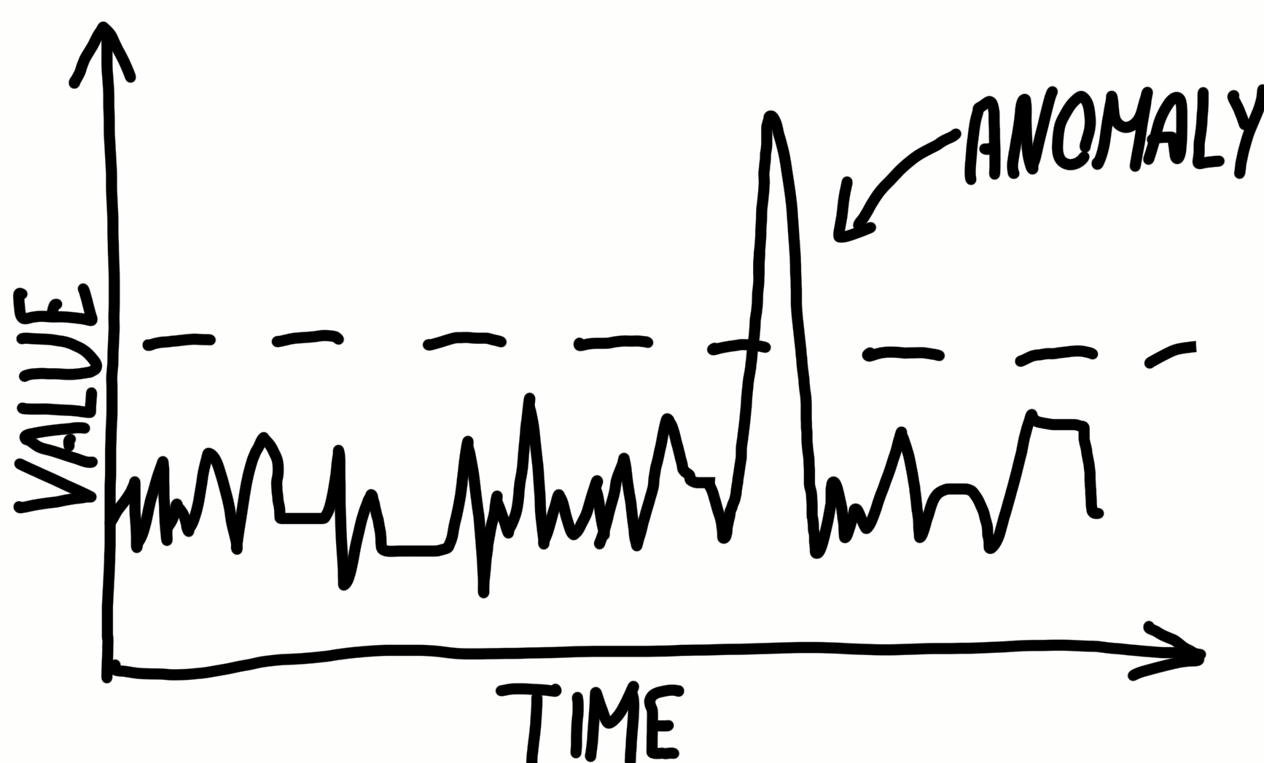
Machine Learning - zastosowania
Wykrywanie anomalii
  Oszustwa
  Włamania
  Katastrofy naturalne
  Defekty przemysłowe
  Monitoring zdrowia

Slide 4
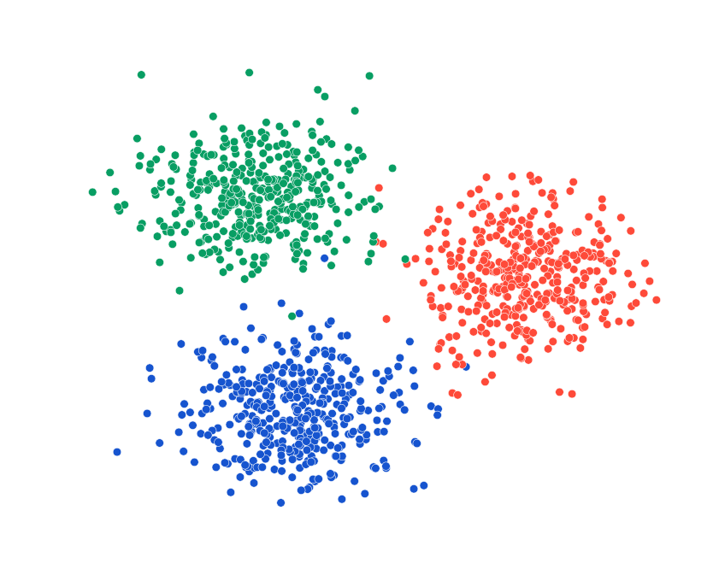
Machine Learning - zastosowania
Klasyfikacja
  Automatyczne kategorie postów
  Wykrywanie typu choroby
  Kategoryzacja obrazów
  Wykrywanie twarzy

Slide 5

Machine Learning - zastosowania
Is this thing
plugged in?
Predykcja
  Wartości akcji
  Nakład produkcji
  Obciążenie serwerów
  Termin wyjścia ze szpitala

Slide 6
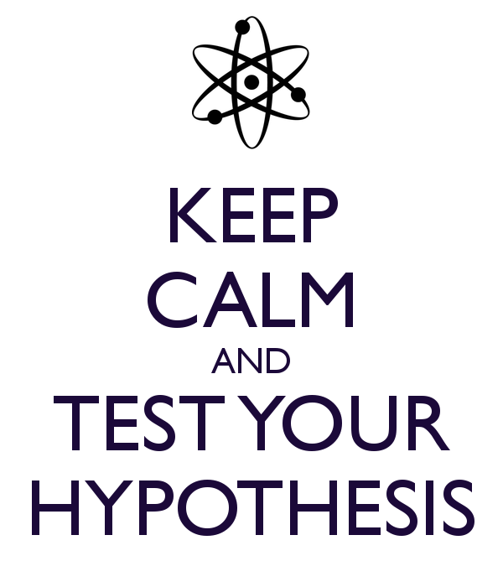
Machine Learning - zastosowania
Weryfikowanie hipotez
  Stopień rozdzelenia zbiorów na podstawie hipotezy

Slide 7
#DataScience
#MachineLearning
#Python
#DeepLearning

Slide 8
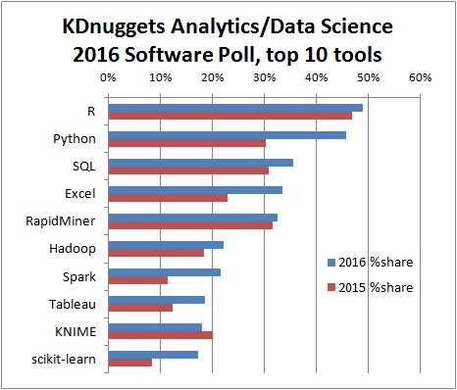
http://www.kdnuggets.com/2016/06/r-python-top-analytics-data-mining-data-science-software.html

Slide 9
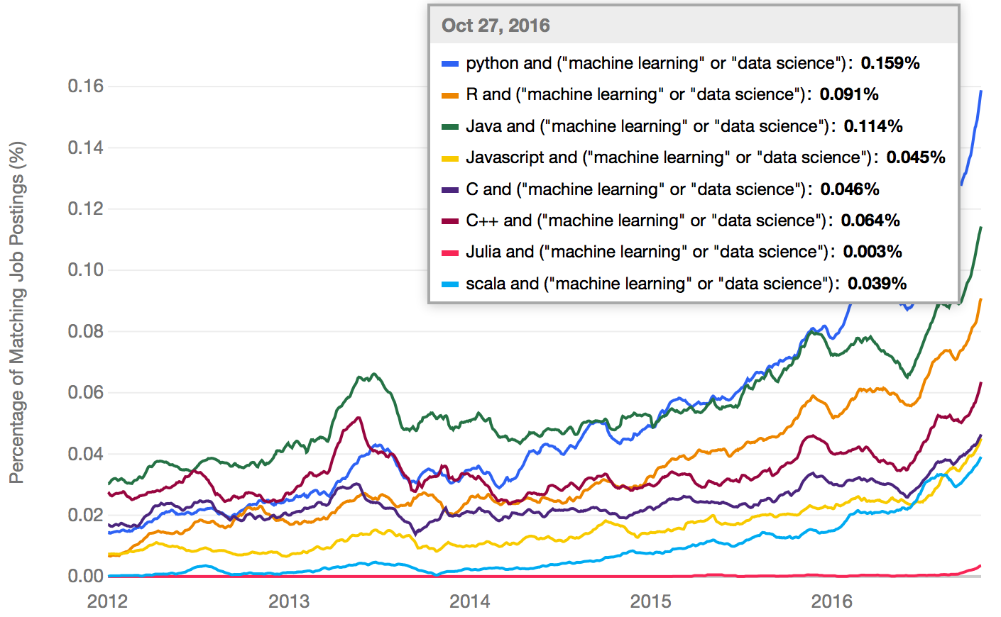
https://www.ibm.com/developerworks/community/blogs/jfp/entry/What_Language_Is_Best_For_Machine_Learning_And_Data_Science

Slide 10



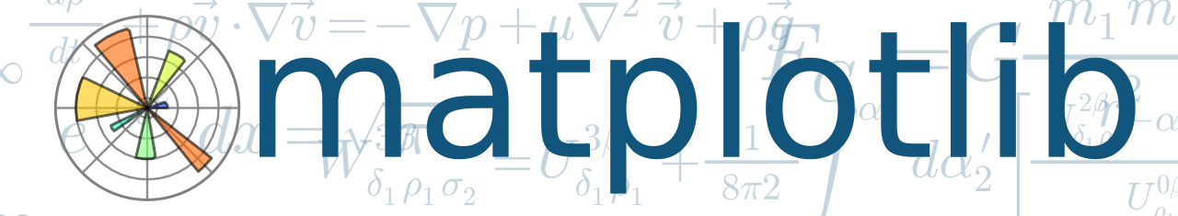

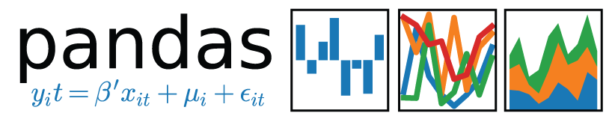





Keras

Slide 11
scikit-learn
Proste i wydajne narzędzia do analizowania danych
Powszechnie dostępne, uniwersalne
Zbudowane w oparciu o biblioteki NumPy, SciPy i matplotlib
Open source na licencji BSD – można wykorzystywać komercyjnie
Optymalna implementacja – C + Fortran + Cython
Wielowątkowość

Slide 12
scikit-learn – główne moduły
Klasyfikacja
Regresja
Klastrowanie
Redukcja wymiarów
Selekcja modelu
Wstępne przetwarzanie

Slide 13
scikit-learn – spójny interfejs
def fit(self, X, y=None):
def predict(X)
def predict_proba(X)
def transform(self, X, y=None):
def fit_transform(self, X, y=None, **fit_params):

Slide 14
scikit-learn – spójny interfejs
cls = SVC(kernel='rbf')
cls = RandomForestClassifier(n_estimators=20)
cls.fit(X, y)
cls.predict(x)

Slide 15
scikit-learn - duży zakres dostępnych funcjonalności
gotowe zestawy testowe,
próbkowanie zestawów danych (train_test_split, StratiffiedShuffleSplit)
automatyczne dopasowanie parametrów (grid_search)
wiele sposobów oceniania wyników (accuracy, precision, recall, F1)
wiele dostępnych algorytmów (klasyfikatory, regresory, grupowanie)

Slide 16
Przebieg tworzenia modelu
RAW
DATA
DATASET
MACHINE
LEARNING
MODEL

Slide 17
Przebieg tworzenia modelu
Surowe dane do uczenia
Analiza danych
Tworzenie cech
Testowanie modelu
Budowanie modelu
Dane do klasyfikacji
Model produkcyjny
Wyniki

Slide 18
scikit-learn
# PRZYKŁADOWY NOTEBOOK
https://github.com/Ritsuki/4Developers_2017

Slide 19
Q&A
Mateusz Rogowski
Pythonist & Data Scientist
m.rogowski90@gmail.com

